Slide 1
IPV6 DHCP Server 建置
陳家祿
楊世偉

Slide 2
DHCP Server (Dibbler)
Dibbler 是一個跨平台的 DHCPv6 Server ，在 Linux、WindowsXP、Windows2003 下都有支援，只要在 Client 端安裝 Dibbler 的 Client 程式，就可以獲取從 Dibbler – Server 配發的位址，預定以 CentOS作為 Dibbler 的 Server ，以 Windows XP 作為 Dibbler 的 Client

Slide 3
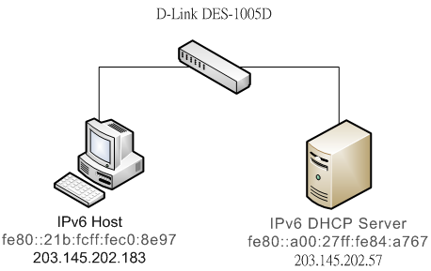
預定架構

Slide 4
建置類別
使用 Dibbler 架設 DHCP6 Server，可分成二類：
有狀態的配置（stateful）：包括自動分配 IPv6 的 IP 範圍，以及網域名稱、DNS 主機位址等等。
無狀態的配置（stateless）：只分配網域名稱、DNS 主機位址等靜態資訊。

Slide 5
comment
DHCPv6與Router配發IPv6位址的差別
1.DHCPv6 - 不用擔心網卡被變更，易於管理配發狀況
2.Router - 網卡變更，會拿到相同IPv6 位址
DHCPv6 環境下winxp要安裝client軟體
DHCPv6 可派出 IP add,dns,sip,ntp等資訊

Slide 6
測試
Router 與DHCPv6同時並存的情況測試
DHCPv6派出NTP,sip,tftp的資訊與Router 只有提供/64的IPv6位址,dns等資訊比較.

Slide 7
